Slide 1
Praktyki
Wydziałowy koordynator ds. praktyk: dr Beata Kanarek
Wydział Prawa i Administracji US

Slide 2
Praktyka jest obowiązkowa dla studentów studiujących na wszystkich kierunkach realizowanych na WPiA US.

Slide 3
Student kierunku administracja realizuje praktykę na studiach:
1) pierwszego stopnia - po zakończeniu realizacji zajęć dydaktycznych na pierwszym roku studiów;
2) drugiego stopnia - po zakończeniu realizacji zajęć dydaktycznych na pierwszym roku studiów;
- choćby nie uzyskał jeszcze ich zaliczenia.

Slide 4
Student kierunku prawo realizuje praktykę po zakończeniu zajęć dydaktycznych na trzecim roku studiów
- choćby nie uzyskał jeszcze ich zaliczenia.
UWAGA: co najmniej 1 tydzień tej praktyki musi odbyć się w sądzie – szczegóły na następnym slajdzie.

Slide 5
UWAGA! Kierunek prawo
Studenci kierunku prawo są obowiązani do zrealizowania praktyki w sądzie, w wymiarze co najmniej 1 tygodnia.
Tydzień praktyki w sądzie wlicza się w ogólny, obowiązkowy wymiar praktyki – nie jest to dodatkowy, osobny okres.
Podstawa: § 4 ust. 4 zarządzenia nr 12/2023 Dziekana WPiA US z dnia 13 kwietnia 2023 r. w sprawie regulaminu praktyk - obowiązuje studentów rozpoczynających cykl kształcenia od roku akademickiego 2023/2024.

Slide 6
Student kierunku prawo służb mundurowych realizuje praktykę na studiach:
1) pierwszego stopnia - po zakończeniu realizacji zajęć dydaktycznych na pierwszym roku studiów;
2) drugiego stopnia - po zakończeniu realizacji zajęć dydaktycznych na pierwszym roku studiów;
- choćby nie uzyskał jeszcze ich zaliczenia.

Slide 7
Student kierunku prawo Internetu i ochrony informacji realizuje praktykę po zakończeniu realizacji zajęć dydaktycznych na pierwszym roku studiów;
- choćby nie uzyskał jeszcze ich zaliczenia.

Slide 8
Student kierunku prawo medyczne realizuje praktykę po zakończeniu realizacji zajęć dydaktycznych na pierwszym roku studiów
- choćby nie uzyskał jeszcze ich zaliczenia.

Slide 9
Zasadniczo praktyka powinna zostać odbyta w okresie od zakończenia zajęć dydaktycznych w semestrze letnim do rozpoczęcia zajęć dydaktycznych w bezpośrednio następującym po nim semestrze zimowym kolejnego roku akademickiego, czyli w okresie od początku letniej sesji egzaminacyjnej do 30 września .

Slide 10
Realizacja praktyki w innym czasie wymaga zgody opiekuna praktyki
Student w uzasadnieniu wniosku musi wykazać, że zmiana terminu odbycia praktyki nie będzie kolidowała z jego obowiązkami studenckimi

Slide 11
Obowiązkowa praktyka trwa 4 tygodnie na wszystkich kierunkach studiów.
Student może zrealizować praktykę w jednej części albo w dwóch częściach, o ile łącznie zrealizuje praktykę w wymiarze nie mniejszym niż 4 tygodnie.

Slide 12
Odbycie praktyki stanowi warunek ukończenia studiów.
Za odbyte i zaliczone praktyki programowe przysługują studentowi punkty ECTS doliczane na ostatnim semestrze studiów.

Slide 13
Formy odbycia praktyki:
Odbycie praktyki u organizatora wskazanego przez Wydział albo na podstawie indywidualnego porozumienia studenta z praktykodawcą
Udział w Wirtualnej Kancelarii Prawnej Wydziału
Zaliczenie czynności wykonywanych w szczególności w ramach zatrudnienia, stażu lub wolontariatu, jeżeli umożliwiły uzyskanie efektów uczenia się określonych w programie studiów dla praktyk
Działalność studenta w Klinice Prawa Wydziału Prawa i Administracji US, na podstawie opinii osoby nadzorującej tę działalność

Slide 14
Gdzie szukać informacji na temat praktyk?

Slide 15
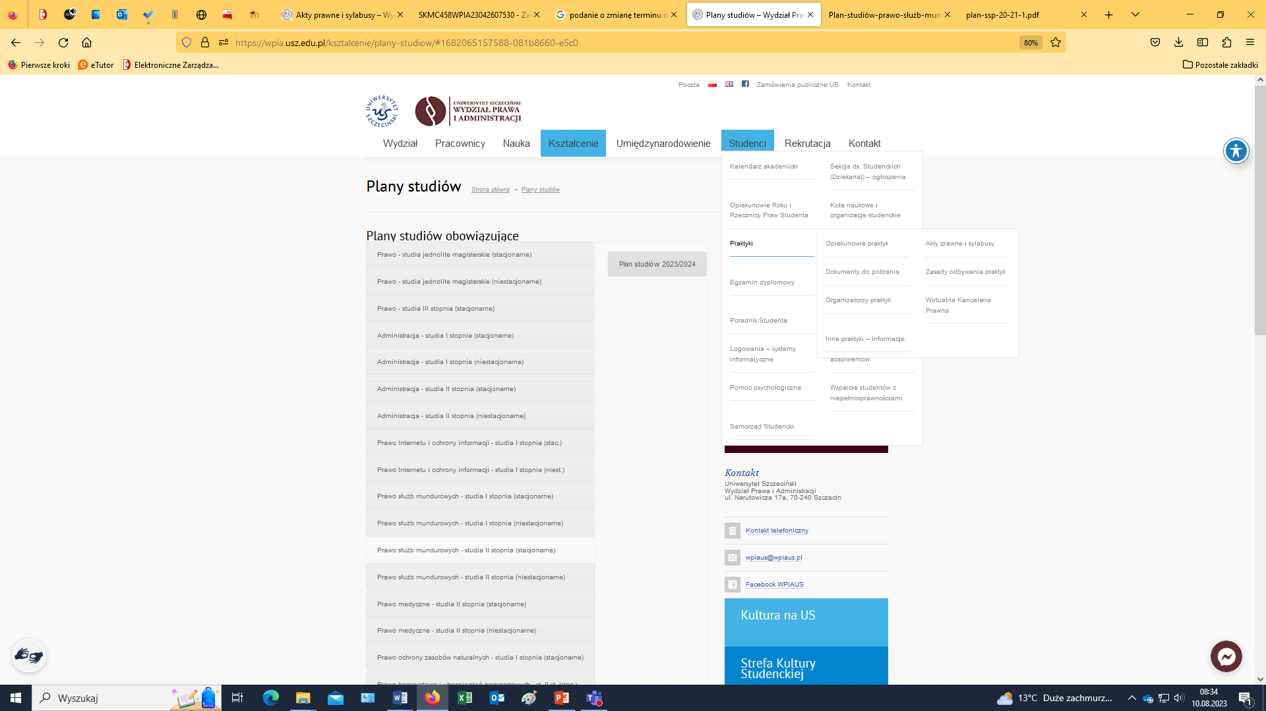


Slide 16
Procedura

Slide 17

Student chce odbyć praktykę u organizatora, umieszczonego w wykazie praktykodawców na stronie Wydziału
składa w sekcji ds. studenckich:
1) wniosek o przyjęcie na praktykę;
2) wypełniony w dwóch egzemplarzach formularz porozumienia w sprawie organizacji praktyki;
3) dwa egzemplarze ramowego programu praktyki;
4) kopię umowy ubezpieczenia od następstw nieszczęśliwych wypadków, zawartej co najmniej na czas odbywania praktyki.

Slide 18
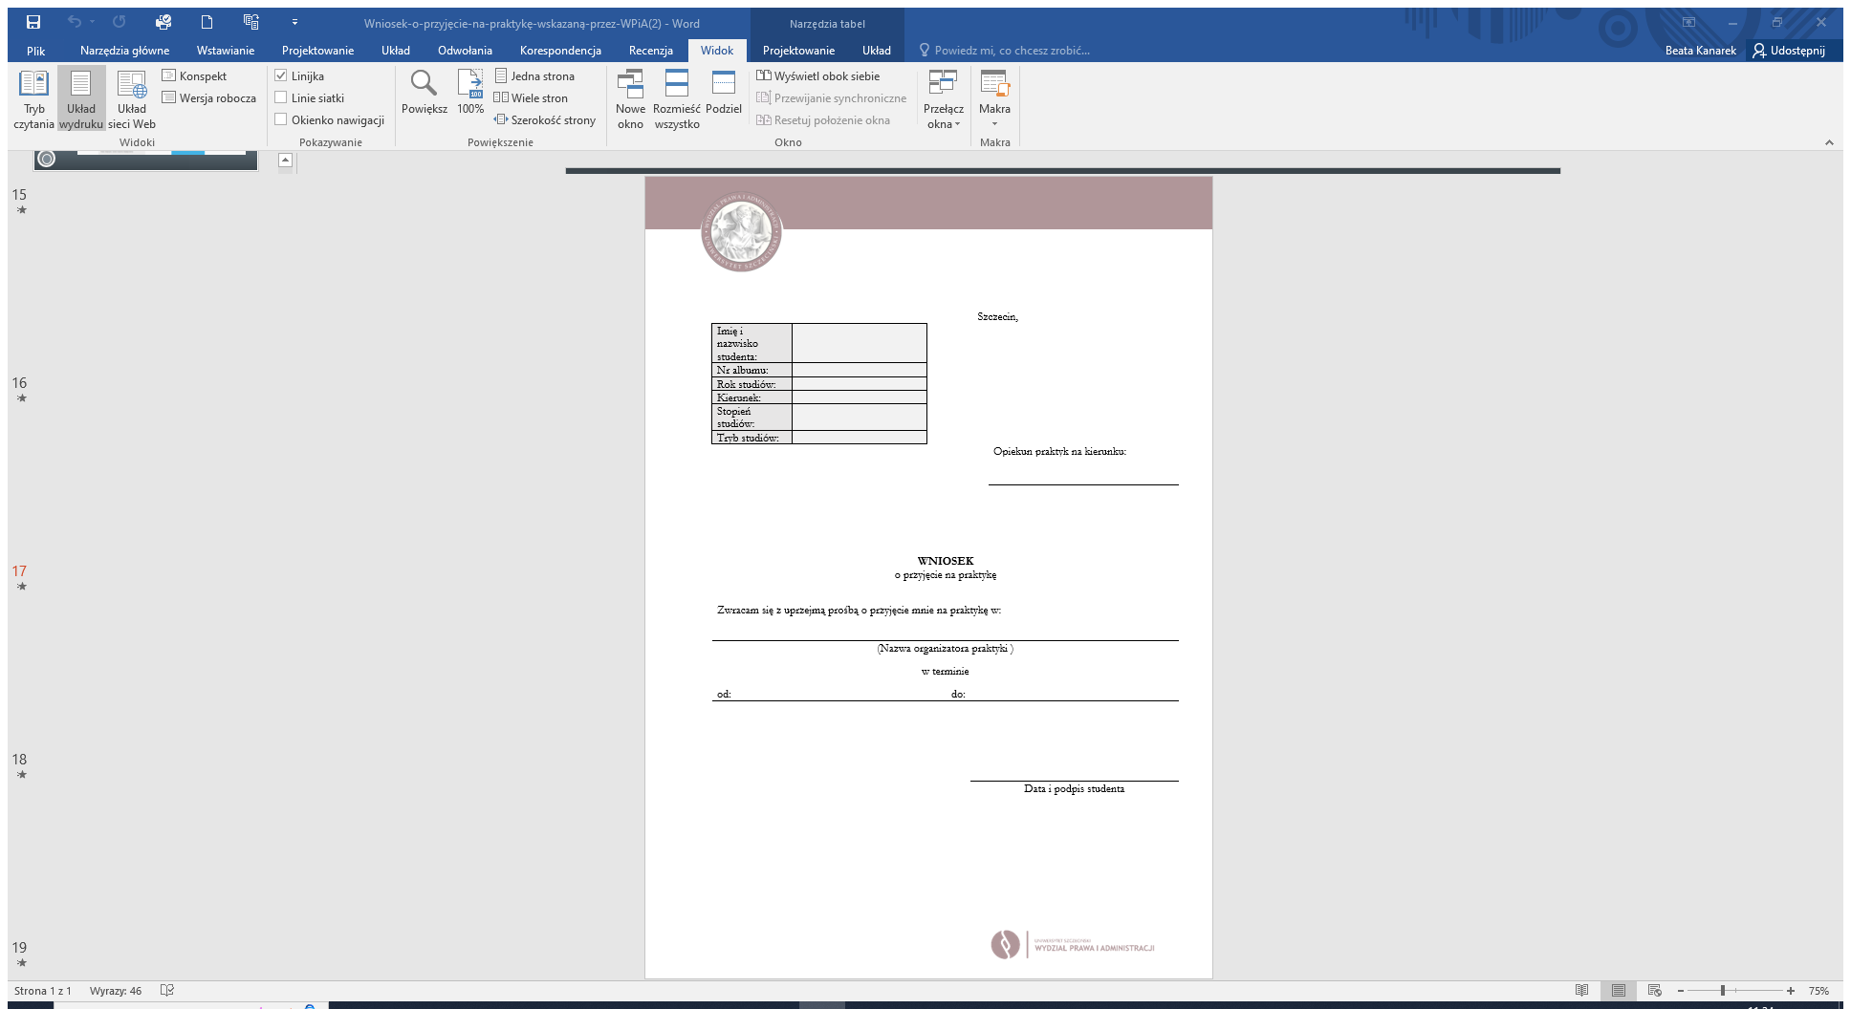

Slide 19
Student chce odbyć praktykę u wybranego przez siebie organizatora:
składa w sekcji ds. studenckich:
1) wypełniony w dwóch egzemplarzach formularz porozumienia w sprawie organizacji praktyki podpisany przez upoważnionego do tego przedstawiciela wybranego przez siebie organizatora;
2) dwa egzemplarze ramowego programu praktyki;
3) kopię umowy ubezpieczenia od następstw nieszczęśliwych wypadków, zawartej co najmniej na czas odbywania praktyki.

Slide 20
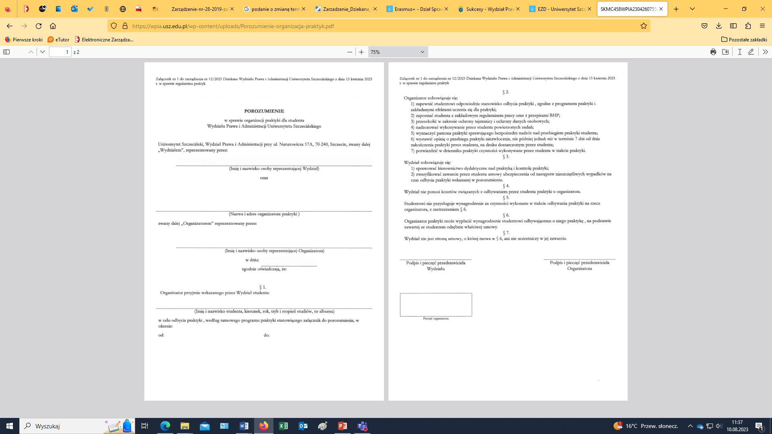

Slide 21
Uwaga!!!
Porozumienie stanowi dokument, więc należy dołożyć należytej staranności przy jego wypełnianiu.
Jako osobę, która może zawrzeć takie porozumienie ze strony Wydziału proszę wpisać dr Beatę Kanarek – Wydziałowego koordynatora ds. praktyk.

Slide 22
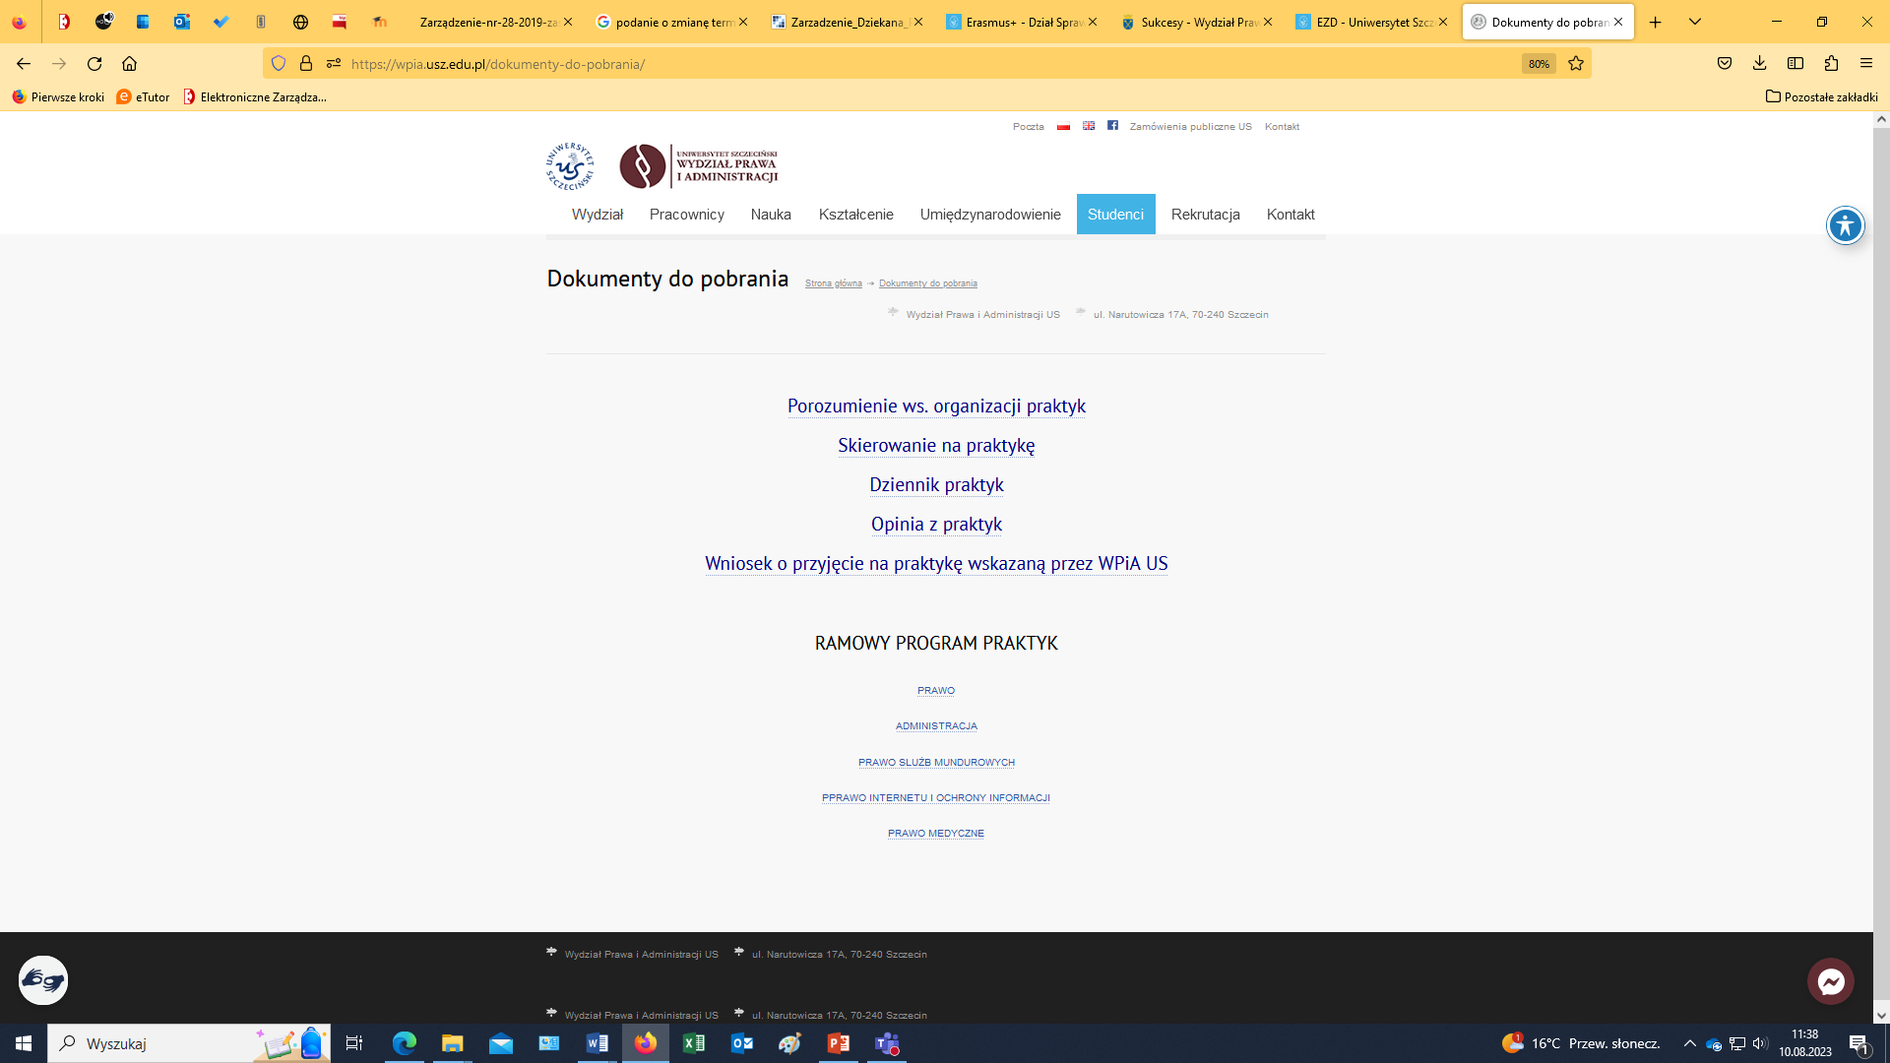

Slide 23
Dokumenty do sekcji ds. studenckich składa się co najmniej 14 dni przed planowanym terminem rozpoczęcia praktyki, jednak nie później niż 30 czerwca roku akademickiego, w którym zamierza odbyć praktykę.

Slide 24
Opiekun niezwłocznie po złożeniu przez studenta dokumentów zatwierdza porozumienie albo odmawia jego zatwierdzenia, wskazując przyczynę odmowy.

Slide 25
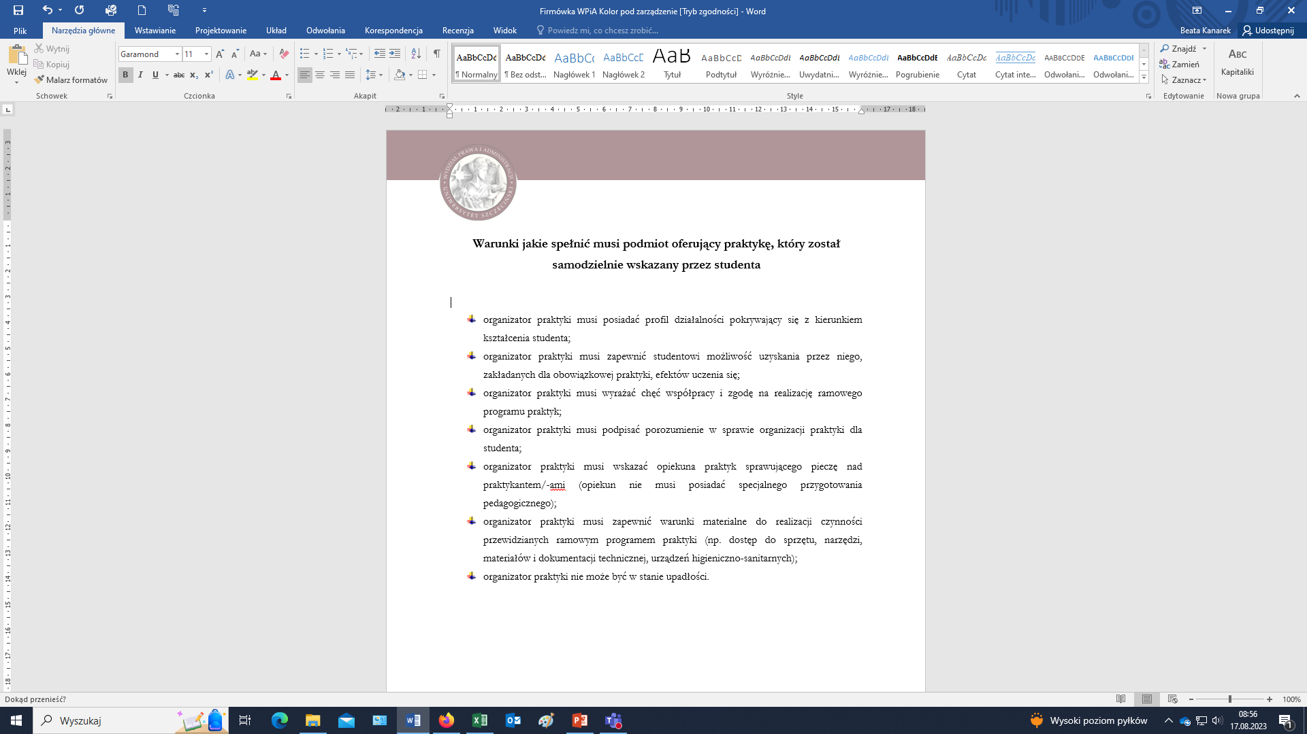

Slide 26
Opiekun o odmowie zatwierdzenia porozumienia niezwłocznie informuje studenta za pośrednictwem sekcji ds. studenckich.

Slide 27
Sekcja ds. studenckich niezwłocznie zawiadamia studenta o możliwości odbioru porozumienia w sprawie organizacji praktyki, podpisanego przez osobę upoważnioną do reprezentowania Uniwersytetu

Slide 28
W sytuacji, gdy liczba wniosków o praktykę z oferty Wydziału, przekracza liczbę dostępnych u danego organizatora miejsc na praktykę, opiekun dokonuje wyboru osób zakwalifikowanych do realizacji praktyki u tego organizatora, w oparciu o kryterium kolejności złożenia wniosku, a pozostałe osoby informuje za pośrednictwem sekcji ds. studenckich o niezakwalifikowaniu i w miarę możliwości proponuje innych dostępnych organizatorów albo zawiadamia o konieczności samodzielnego znalezienia organizatora.

Slide 29
Student zobowiązany jest do prowadzenia dziennika praktyki przez dokonywanie w nim wpisów dotyczących czynności wykonywanych podczas praktyki.

Slide 30
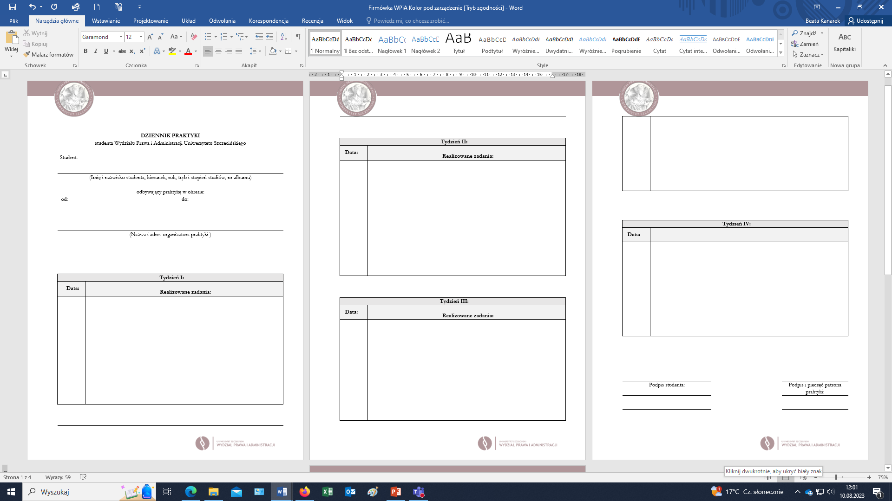

Slide 31
Organizator wystawia opinię o przebiegu praktyki niezwłocznie, nie później jednak niż w terminie 7 dni od dnia zakończenia praktyki przez studenta.

Slide 32
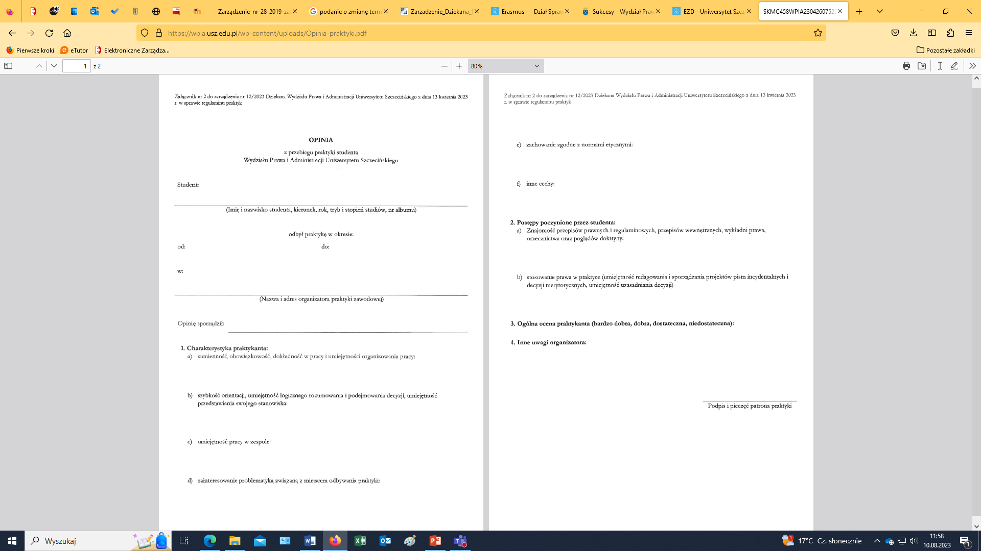

Slide 33
Student składa w sekcji ds. studenckich uzyskaną od organizatora opinię o przebiegu praktyki wraz z dziennikiem praktyki, niezwłocznie, ale nie później niż w terminie 7 dni od dnia zakończenia praktyki.

Slide 34
Opiekun zalicza praktykę, biorąc pod uwagę pozytywną opinię o jej przebiegu i treść dziennika praktyki.
W dzienniku praktyki opiekun ocenia osiągnięcie każdego z zakładanych dla praktyki programem studiów efektów uczenia się.

Slide 35
Hospitacje praktyk
Praktyki podlegają hospitacjom.
Hospitacje praktyk polegają na osobistym/telefonicznym/mejlowym sprawdzeniu w szczególności:
1) czy student realizuje praktykę zgodnie z harmonogramem;
2) w jakim stopniu praktyka umożliwia osiągnięcie efektów uczenia się przewidzianych w programie kształcenia i doskonalenia umiejętności zawodowych.

Slide 36
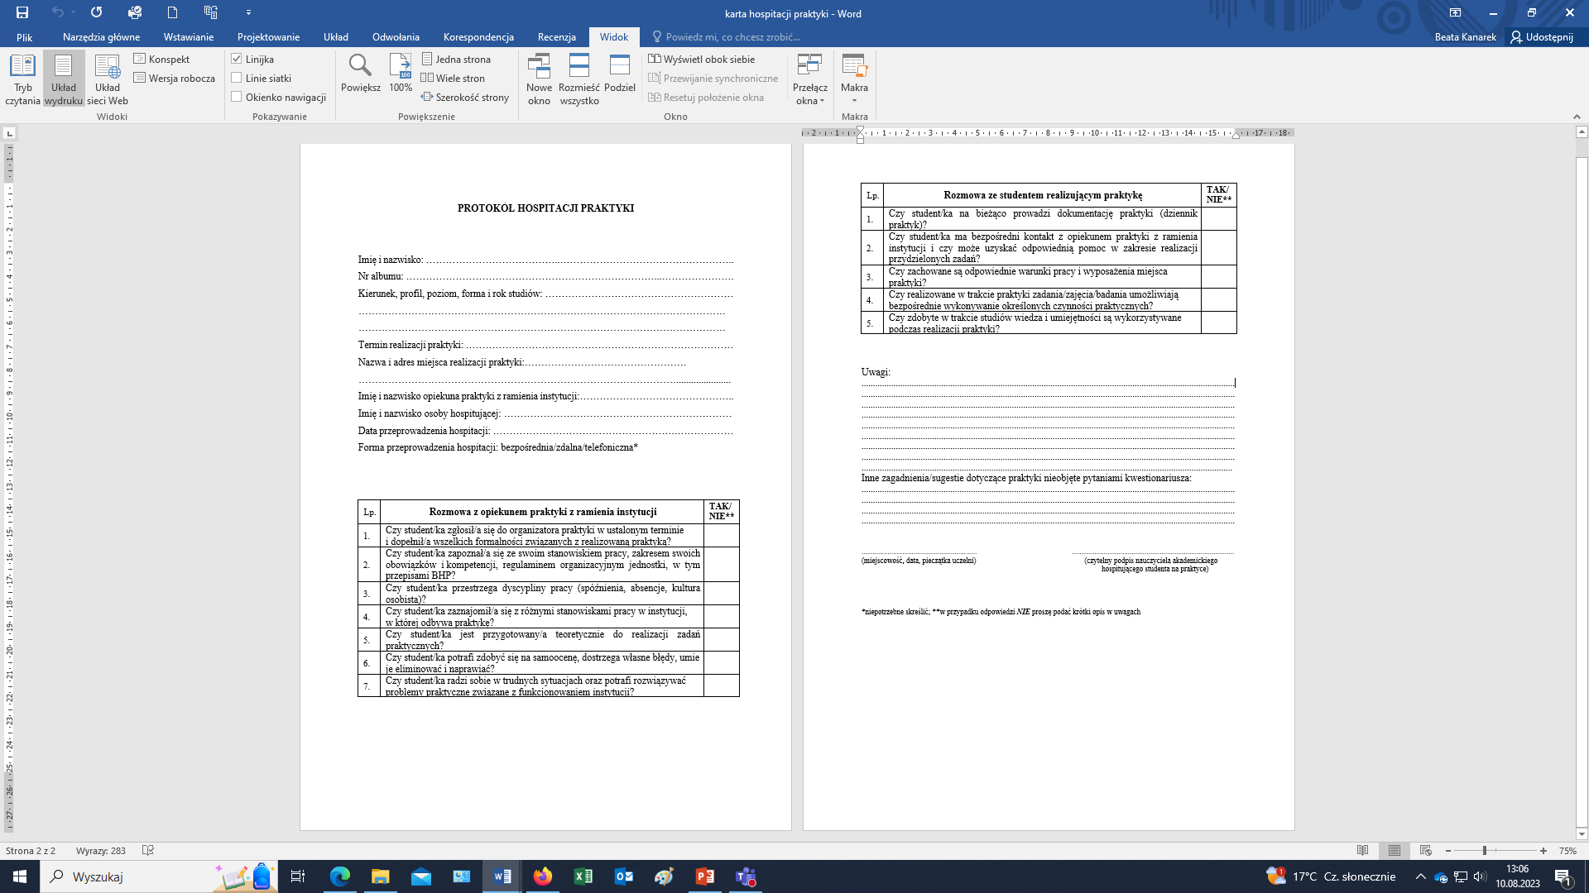

Slide 37
Dziękuję za uwagę

